Slide 1
Simulacija ponašanja pešaka u procesu evakuacije i optimizacija pešačkih zona
Autori: Daniel Silađi, Ognjen Stanisavljević
Mentor: Miroslav Bogdanović

Slide 2
Uvod
Sve veći broj događaja kojim prisustvuje veliki broj ljudi
Smanjenje broja ljudskih žrtava prilikom nepredviđenih situacija na takvim događajima
Unapređenje objekata koji smeštaju veće grupe ljudi

Slide 3
Cilj istraživanja
Implementacija i provera verodostojnosti proširenog modela socijalnih sila
Određivanje optimalnog oblika prepreke na izlasku iz prostorije, za koje je vreme evakuacije minimalno

Slide 4
Model socijalnih sila
Analogija sa silama u fizici
Na kretanje ljudi utiču
Preferirani pravac kretanja
Socijalne sile
„Inteligentno“ ponašanje proističe iz samog modela, bez programiranja veštačke inteligencije

Slide 5




Socijalne sile
Pešaci odbojno deluju jedni na druge
Prepreke odbojno deluju na pešake
Sile usled fizičkog kontakta
$$f_{p}=\text{A} α e^{−B|r|^{2}}r_{norm}$$
$$f_{z}=C e^{−D|r|^{2}}r_{norm}$$
$$f_{k}=k(d−|r|)r_{norm}$$
$$f_{t}=K(d−|r|)Δv$$

Slide 6
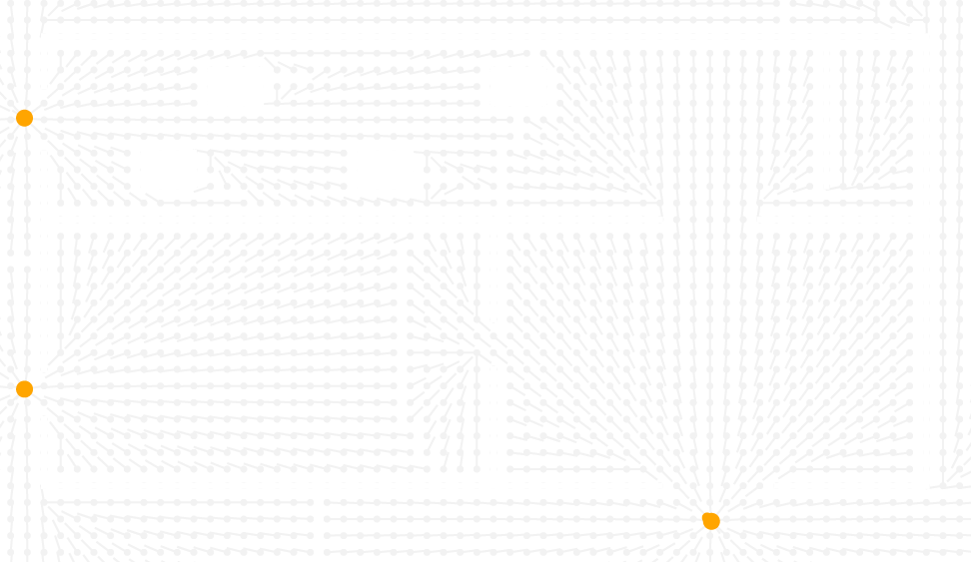
Računanje preferiranog pravca i smera
Statičko polje
Usmerava pešaka ka najbližem cilju
Dinamičko polje
Oslikava tendenciju da pešaci prate jedni druge
Fluktuacije

Slide 7
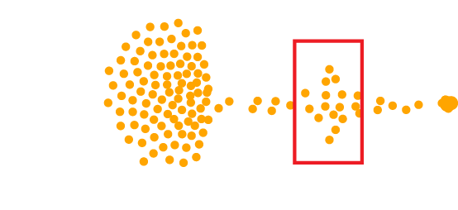
Uočeni fenomeni
Gomilanje ljudi na proširenjima

Slide 8
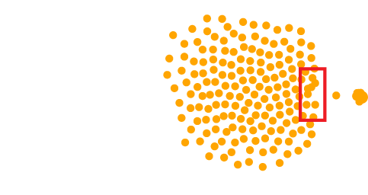
Uočeni fenomeni 3
Evakuacija ljudi u malim grupama/formiranje začepljenja na izlazu

Slide 9
Uočeni fenomeni
Formiranje traka pri prolazku kroz hodnik

Slide 10

Uočeni fenomeni
Zanemarivanje slobodnih izlaza

Slide 11
Optimizacija pešačkih zona
Primećeno je da stub na izlazu ubrzava evakuaciju
Genetski algoritam
Imitira proces evolucije
„Jedinke” su potencijalna rešenja problema
„Jedinke“ ukrštanjem i mutiranjem daju nova rešenja

Slide 12


Dva pristupa
Polarni mnogougao
Kvadratna rešetka

Slide 13
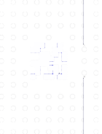

Rezultati genetskog algoritma
Sa ovim pristupima dobijamo poboljšanja od 23 i 34%, respektivno
Prost poligon (-23%)
Rešetka (-34%)

Slide 14
Zaključak
Razvijeni model se slaže sa dosadanšnjim istraživanjima
Hipoteza o prepreci ispred izlaza je potvrđena
Genetski algoritam je konvergirao za obe reprezentacije prepreke, i dao poboljšanje od 23 odnosno 34%

Slide 15
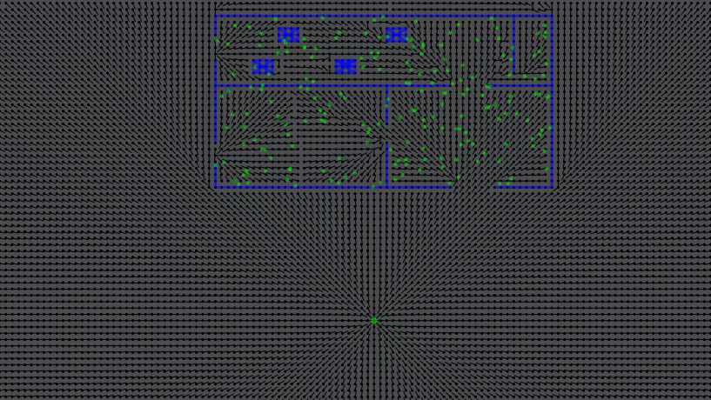

Slide 16
HVALA NA PAŽNJI!

